Slide 1
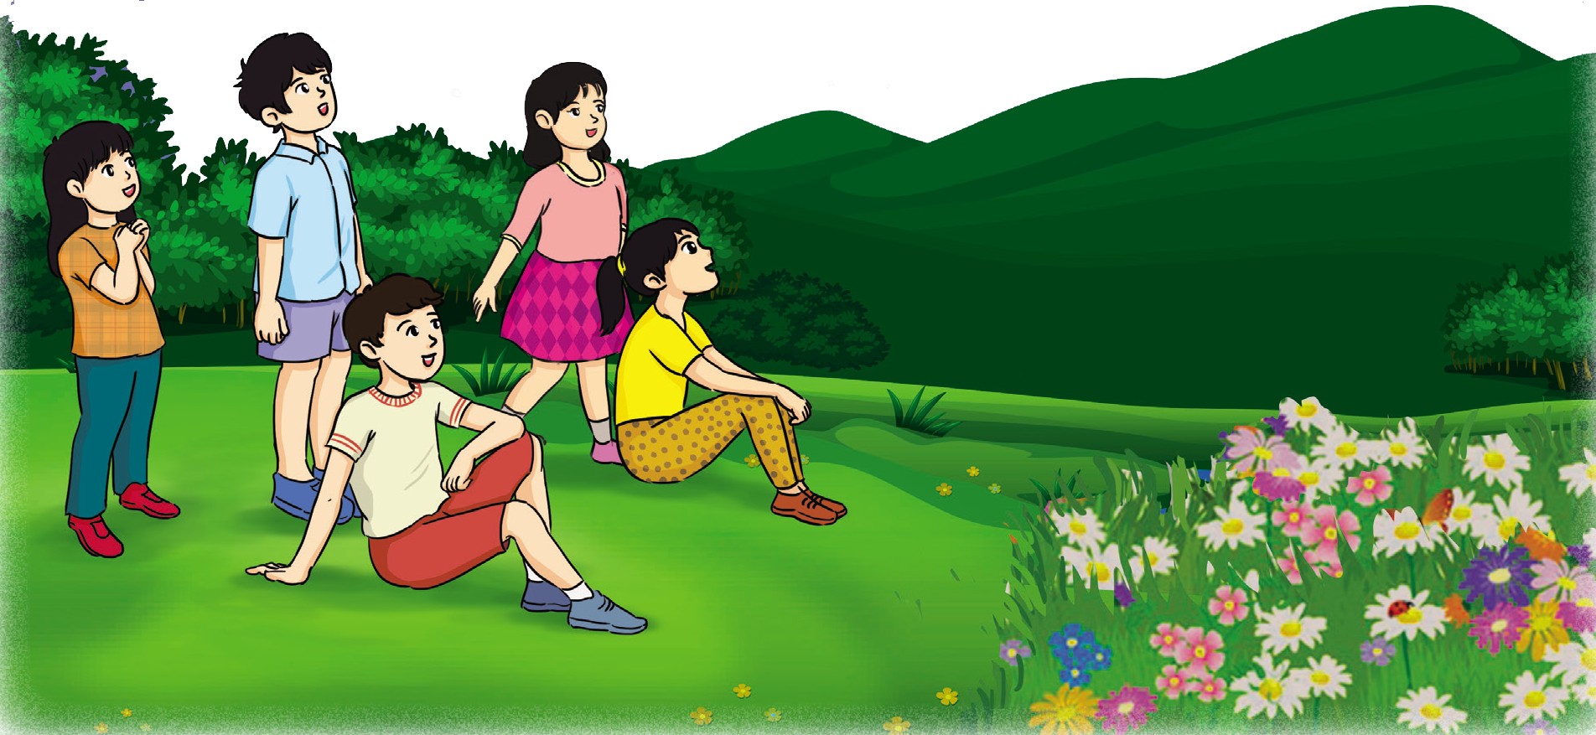
Chào mừng các con đến với giờ học
ÂM NHẠC LỚP 3
Chủ đề 3
THIÊN NHIÊN

Slide 2
MỞ ĐẦU
Mô phỏng âm thanh trong thiên nhiên

Slide 3
Âm nhạc
Tiết 1: Học bài hát: Đếm sao
Nhạc và lời: Văn Chung

Slide 4
Đếm sao
(trích)

Slide 5
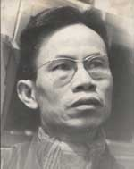
Nhạc sĩ Văn Chung
- Nhạc sĩ Văn Chung tên đầy đủ là Mai Văn Chung quê ở xã Tân Hưng, huyện Phù Tiên, tỉnh Hải Hưng (nay thuộc thành phố Hưng Yên, tỉnh Hưng Yên)
- Một số bài hát tiêu biểu của ông dành cho thiếu nhi như: Lượn tròn lượn khéo, Trăng xinh ngoan, Lỳ và Sáo, Trăng theo em rước đèn, Đếm sao…
- Bài hát Đếm sao có giai điệu nhịp nhàng, tốc độ vừa phải nói về các bạn nhỏ đang chơi, ngắm và đếm những vì sao tuyệt đẹp trên bầu trời đêm.
1914 - 1984

Slide 6
Đếm sao
(trích)
Nghe hát mẫu

Slide 7
Đếm sao
(trích)
1
2
3
4

Slide 8
Đếm sao
(trích)
/
/
/
/
Đọc lời ca theo tiết tấu
/
/
/
/
/
/
/
/
/
/

Slide 10
Học hát
Câu 1
/
/
/
/

Slide 11
Học hát
Câu 2
/
/
/

Slide 12
Học hát
Câu 1 + 2
/
/
/
/
/
/
/

Slide 13
Học hát
Câu 3
/
/

Slide 14
Học hát
Câu 4
/
/
/
/
/
Kìa sáu ông sáng sao trên trời cao

Slide 15
Học hát
Câu 3 + 4
/
/
/
/
/
/
/

Slide 16
Hát ghép cả bài
Đếm sao
(trích)
/
/
/
/
/
/
/
/
/
/
/
/
/
/

Slide 17
Hát cả bài.
Đếm sao
(trích)
/
/
/
/
/
/
/
/
/
/
/
/
/
/

Slide 18
THỰC HÀNH – LUYỆN TẬP
- Hát đúng giai điệu, tiết tấu
- Thể hiện được tính chất nhịp nhàng của nhịp 3/4
- Hát kết hợp vỗ tay theo nhịp

Slide 20
Hát kết hợp gõ đệm theo nhịp
Hát kết hợp gõ đệm
Một ông sao sáng hai ông sáng sao
Ba ông sao sáng sáng chiếu muôn ánh vàng

Slide 21
Đếm sao
(trích)
Hát kết hợp vỗ tay theo nhịp

Slide 22
Đếm sao
(trích)
Hát kết hợp động tác tay, chân

Slide 23
Âm nhạc
Học bài hát: Đếm sao
Nhạc và lời: Văn Chung

Slide 24
Nội dung bài hát nói lên điều gì?
Nói lên niềm ước mơ của tuổi thơ được sống trong hòa bình, không có chiến tranh để các bạn nhỏ có thể tự mình ngắm nhìn những ngôi sao lấp lánh trên bầu trời và cuộc đời luôn vang lên tiếng hát.

Slide 25
Giáo dục phẩm chất:
Chúng ta cần phải biết yêu thiên nhiên và có những việc làm thiết thực bảo vệ thiên nhiên như: có ý thức chăm sóc, bảo vệ cây xanh và các con vật có ích, có ý thức giữ gìn môi trường, không xả rác bừa bãi, không đồng tình với những hành vi xâm hại thiên nhiên…

Slide 26
Củng cố - dặn dò
- Hát đúng giai điệu, tiết tấu, thuộc lời ca
- Thể hiện được tính chất nhịp nhàng của nhịp 3/4
- Tìm động tác phụ hoạ cho bài hát

Slide 27
Chúc các con chăm ngoan học tốt.

